Slide 1
Выполнение алгоритмов для исполнителя.

Slide 2
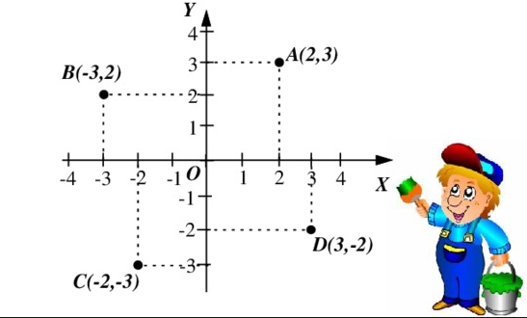
Исполнитель чертежник.

Slide 3
Сколько существует натуральных значений N, для которых найдутся такие значения чисел a и b, что после выполнения программы Чертёжник возвратится в исходную точку?
Сместиться на (-3, 4)
Повтори N раз
Сместиться на (a, b)
Сместиться на (12, 5)
конец
Сместиться на (-9, 32)
Натуральными называются числа, которые используются для счёта предметов или обозначения номера предмета в ряду однородных предметов: 1, 2, 3, 4, 5, …
ΔX = -3+N(a+12)-9=0
N(a+12)=12
ΔY = 4+N(b+5)+32=0
N(b+5)=-36
Найдем все натуральные делители 12 и -36
1, 2, 3, 4, 6, 12.
Источник: http://ege.yandex.ru
Ответ:
6

Slide 4
После выполнения этого алгоритма Чертёжник возвращается в исходную точку. Какое наибольшее число повторений могло быть указано в конструкции «Повтори … раз»?
Сместиться на (-1, -2)
Повтори N раз
Сместиться на (a, b)
Сместиться на (-1, -2)
конец
Сместиться на (-20, -12)
ΔX = -1+N(a-1)-20=0
N(a-1)=21
ΔY = -2+N(b-2)-12=0
N(b-2)=14
Найдем наибольший общий делитель 21 и 14
7.
Источник: http://ege.yandex.ru
Ответ:
7

Slide 5
Найдите целые значения a и b, для которых после выполнения программы Чертёжник окажется в исходной точке. Ответ запишите в виде двух чисел через запятую.
Сместиться на (1,–1)
Повтори 3 раза
Сместиться на (a, b)
Сместиться на (4, 5)
конец
Сместиться на (17, 31)
ΔX = 1+3(a+4)+17=0
3(a+4)=-18
a+4=-6
a=-10
ΔY = -1+3(b+5)+31=0
3(b+5)=-30
b+5=-10
b=-15
Источник: (В.Ю. Беспалова, г. Каменск-Уральский)
Ответ:
-10,-15

Slide 6
Исполнитель Чертёжник-3D перемещается в пространстве, оставляя след в виде линии. Чертёж-ник-3D может выполнять команду
Сместиться на (a, b, c) (где a, b, c – целые числа), перемещающую его из точки с координатами (x, y, z) в точку с координатами (x + a, y + b, z + c).
Чертёжнику был дан для исполнения следующий алгоритм:
Сместиться на (4, 8, 10)
ПОВТОРИ 4 РАЗ
Сместиться на (2, -4, -5)
Сместиться на (a1, b1, c1)
КОНЕЦ ПОВТОРИ
На какие значения a1, b1, c1 нужно сместиться Чертёжнику-3D в цикле, чтобы, начиная работу из точки с координатами (0, 0, 2), после выполнения данного алгоритма оказаться в точке с координатами (24, 16, 10)?

Slide 7
Сместиться на (4, 8, 10)
ПОВТОРИ 4 РАЗ
Сместиться на (2, -4, -5)
Сместиться на (a1, b1, c1)
КОНЕЦ ПОВТОРИ
4+4*(2+a1)= 24
4*(2+a1)= 20
a1= 3
8+4*(-4+b1)= 16
4*(-4+b1)= 8
b1= 6
10+4*(-5+c1)= 10
4*(-5+c1)= 0
c1= 5

Slide 8
Исполнитель редактор.

Slide 9
Какая строка получится в результате применения приведённой выше программы к строке, состоящей из 79 идущих подряд цифр 2? В ответе запишите полученную строку.
НАЧАЛО
ПОКА нашлось (2222) ИЛИ нашлось (666)
ЕСЛИ нашлось (2222)
ТО заменить (2222, 6)
ИНАЧЕ заменить (666, 2)
КОНЕЦ ЕСЛИ
КОНЕЦ ПОКА
КОНЕЦ
22222222222…………………………..…….22222222
622222222…………………………..…….22222222
19 шестерок и 3 двойки
6622222…………………………..…….22222222
666…….6222
4 двойки
7 шестерок
и 3 двойки
2666…….6222
2222666666222
Источник: неизвестен
Ответ:
2266222
66666666222
2266222

Slide 10
Какая строка получится в результате применения приведённой ниже программы к строке, состоящей из 70 идущих подряд цифр 8? В ответе запишите полученную строку.
НАЧАЛО
ПОКА нашлось (2222) ИЛИ нашлось (8888)
ЕСЛИ нашлось (2222)
ТО заменить (2222, 88)
ИНАЧЕ заменить (8888, 22)
КОНЕЦ ЕСЛИ
КОНЕЦ ПОКА
КОНЕЦ

Slide 11
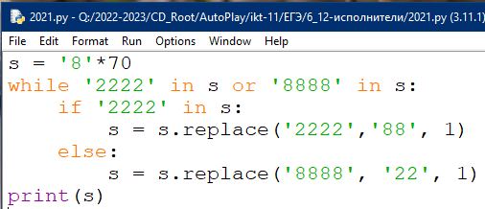
НАЧАЛО
ПОКА нашлось (2222) ИЛИ нашлось (8888)
ЕСЛИ нашлось (2222)
ТО заменить (2222, 88)
ИНАЧЕ заменить (8888, 22)
КОНЕЦ ЕСЛИ
КОНЕЦ ПОКА
КОНЕЦ

Slide 12
Исполнитель Редактор получает на вход строку символов и преобразовывает её. Дана программа для исполнителя Редактор:
НАЧАЛО
ПОКА нашлось (25) ИЛИ нашлось (355) ИЛИ нашлось (4555)
ЕСЛИ нашлось (25)
ТО заменить (25, 4)
КОНЕЦ ЕСЛИ
ЕСЛИ нашлось (355)
ТО заменить (355, 2)
КОНЕЦ ЕСЛИ
ЕСЛИ нашлось (4555)
ТО заменить (4555, 3)
КОНЕЦ ЕСЛИ
КОНЕЦ ПОКА
КОНЕЦ
Какая строка получится в результате применения приведённой выше программы к строке, состоящей из цифры 2 и следующих за ней восемьдесят одной цифр 5?
В ответе запишите полученную строку.

Slide 13
НАЧАЛО
ПОКА нашлось (25) ИЛИ нашлось (355) ИЛИ нашлось (4555)
ЕСЛИ нашлось (25)
ТО заменить (25, 4)
КОНЕЦ ЕСЛИ
ЕСЛИ нашлось (355)
ТО заменить (355, 2)
КОНЕЦ ЕСЛИ
ЕСЛИ нашлось (4555)
ТО заменить (4555, 3)
КОНЕЦ ЕСЛИ
КОНЕЦ ПОКА
КОНЕЦ

Slide 14
Дана программа для исполнителя Редактор:
НАЧАЛО
ПОКА нашлось (4444) ИЛИ нашлось (777)
ЕСЛИ нашлось (4444)
ТО заменить (4444, 77)
ИНАЧЕ заменить (777, 4)
КОНЕЦ ЕСЛИ
КОНЕЦ ПОКА
КОНЕЦ
Какая строка получится в результате применения приведённой выше программы к строке, состоящей из 204 идущих подряд цифр 4? В ответе запишите полученную строку.

Slide 15
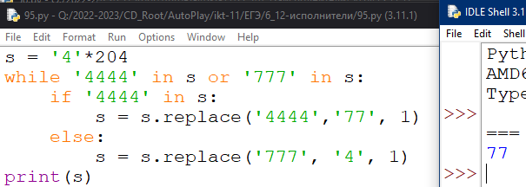
НАЧАЛО
ПОКА нашлось (4444) ИЛИ нашлось (777)
ЕСЛИ нашлось (4444)
ТО заменить (4444, 77)
ИНАЧЕ заменить (777, 4)
КОНЕЦ ЕСЛИ
КОНЕЦ ПОКА
КОНЕЦ

Slide 16
В ответ на задачу приведите строку, полученную после преобразования строки, состоящей из 107 букв Х.
НАЧАЛО
ПОКА нашлось(XXX) или нашлось(ZYX) или нашлось(ZXX)
заменить(XXX, ZZ)
заменить(ZYX, X)
заменить(ZXX, Y)
КОНЕЦ ПОКА
КОНЕЦ

Slide 17
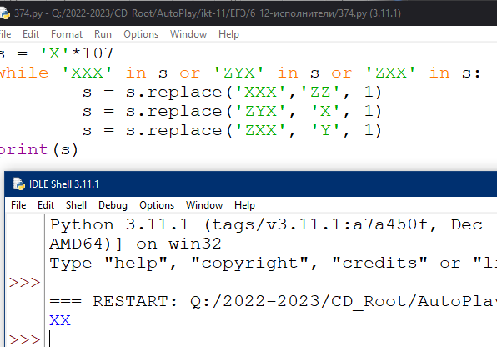
НАЧАЛО
ПОКА нашлось(XXX) или нашлось(ZYX) или нашлось(ZXX)
заменить(XXX, ZZ)
заменить(ZYX, X)
заменить(ZXX, Y)
КОНЕЦ ПОКА
КОНЕЦ

Slide 18
Дана программа для Редактора:
НАЧАЛО
ПОКА нашлось(АА) ИЛИ нашлось(ВВ) ИЛИ нашлось(АВ)
заменить (АА, В)
заменить (ВВ, А)
заменить (АВ, ВА)
КОНЕЦ ПОКА
КОНЕЦ
На вход приведённой ниже программе поступает строка из 52 подряд идущих комбинаций «АВ».
Определите строку, которая получится после выполнения алгоритма.

Slide 19
Дана программа для Редактора:
НАЧАЛО
ПОКА нашлось(АА) ИЛИ нашлось(ВВ) ИЛИ нашлось(АВ)
заменить (АА, В)
заменить (ВВ, А)
заменить (АВ, ВА)
КОНЕЦ ПОКА
КОНЕЦ
52
АВ ………………………….. АВ
51
BAAB ………………………….. АВ
50
BBBAB ………………………….. АВ
50
ABAB ………………………….. АВ
…………………………
AB

Slide 20
Дана программа для Редактора:
НАЧАЛО
ПОКА нашлось(АА) ИЛИ нашлось(ВВ) ИЛИ нашлось(АВ)
заменить (АА, В)
заменить (ВВ, А)
заменить (АВ, ВА)
КОНЕЦ ПОКА
КОНЕЦ
На вход приведённой ниже программе поступает строка из 52 подряд идущих комбинаций «АВ».
Определите строку, которая получится после выполнения алгоритма.

Slide 21
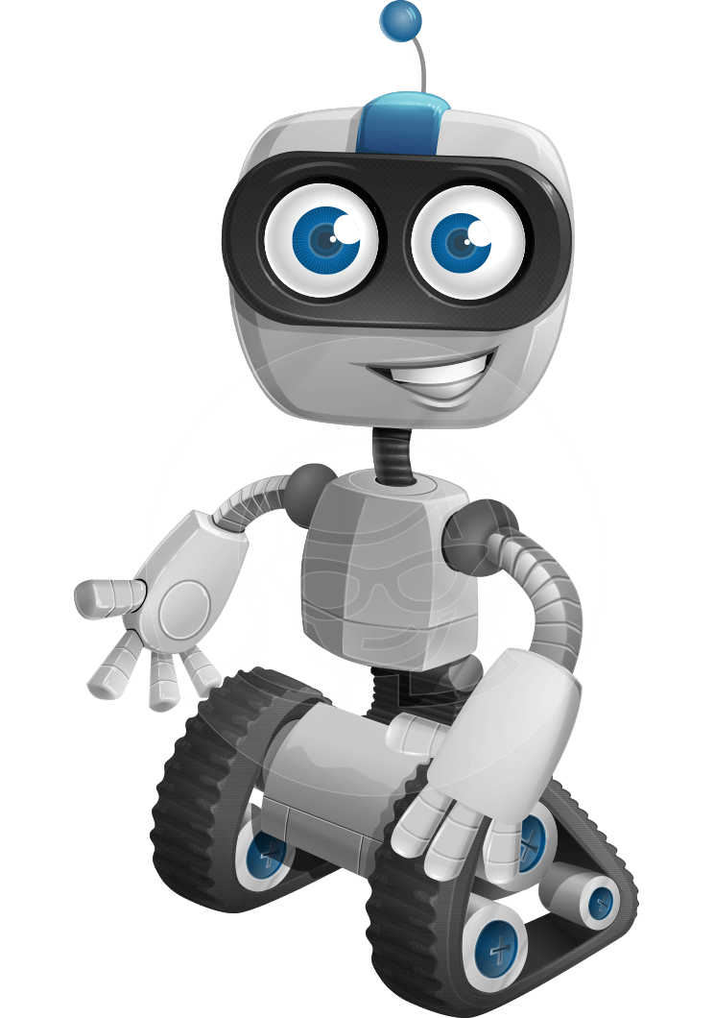
Исполнитель робот.

Slide 22
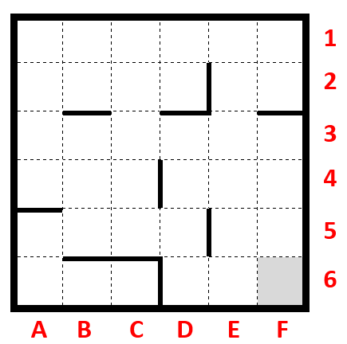
Сколько клеток лабиринта соответствуют требованию, что, начав движение в ней и выполнив предложенную программу, РОБОТ уцелеет и остановится в закрашенной клетке (клетка F6)?
НАЧАЛО
ПОКА < справа свободно ИЛИ снизу свободно >
ПОКА < снизу свободно >
вниз
КОНЕЦ ПОКА
ПОКА < справа свободно >
вправо
КОНЕЦ ПОКА
КОНЕЦ ПОКА
КОНЕЦ
Источник: http://ege.yandex.ru
Ответ:
26

Slide 23
Сколько клеток лабиринта соответствуют требованию, что, начав движение в ней и выполнив предложенную программу, РОБОТ уцелеет и остановится в закрашенной клетке (клетка F6)?
НАЧАЛО
ПОКА < справа свободно ИЛИ снизу свободно >
ПОКА < справа свободно >
вправо
КОНЕЦ ПОКА
ПОКА < снизу свободно >
вниз
КОНЕЦ ПОКА
КОНЕЦ ПОКА
КОНЕЦ
Источник: http://ege.yandex.ru
Ответ:
21

Slide 24
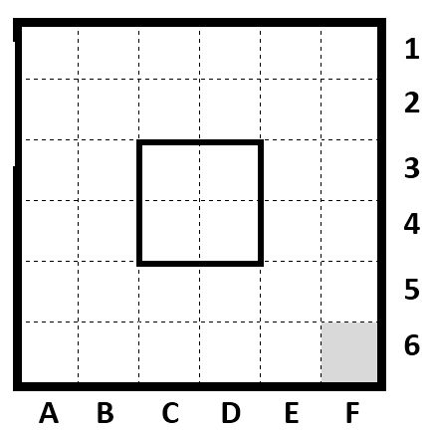
Сколько клеток лабиринта соответствуют требованию, что, начав движение в ней и выполнив предложенную программу, РОБОТ уцелеет и остановится в закрашенной клетке (клетка F6)?
НАЧАЛО
ПОКА < справа свободно ИЛИ снизу свободно >
ЕСЛИ < снизу свободно > ТО
вниз
вниз
ИНАЧЕ
вправо
вправо
КОНЕЦ ЕСЛИ
КОНЕЦ ПОКА
КОНЕЦ
Источник: http://ege.yandex.ru
Ответ:
8

Slide 25
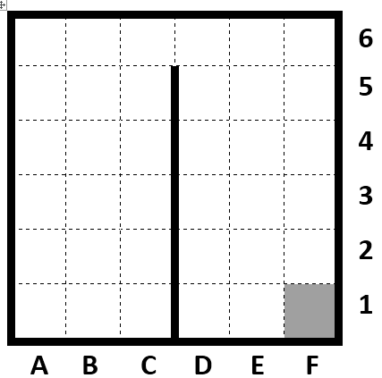
Сколько клеток лабиринта соответствуют требованию, что, начав движение в ней и выполнив предложенную программу, РОБОТ уцелеет и остановится в закрашенной клетке (клетка F6)?
ПОКА снизу свободно ИЛИ справа свободно
ЕСЛИ справа свободно
ТО вправо
КОНЕЦ ЕСЛИ
ЕСЛИ снизу свободно
ТО вниз
КОНЕЦ ЕСЛИ
КОНЕЦ ПОКА
Источник: http://kpolyakov.spb.ru
Ответ:
19

Slide 26
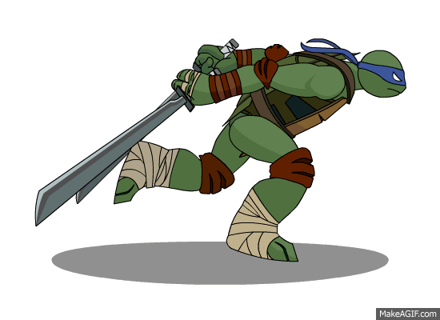
Исполнитель Черепашка

Slide 27
Важно контролировать:
- Начальное положение и состояние.
- Пересечение - общие точки, объединение - все точки.
- Входят в одну из фигур - объединение без пересечения.
- Нужно ли учитывать точки на контуре?
- В какой области ищем точки (положительные/отрицательные координаты)

Slide 28
Исполнитель Черепаха действует на плоскости с декартовой системой координат. В начальный момент Черепаха находится в начале координат, её голова направлена вдоль положительного направления оси ординат, хвост опущен. При опущенном хвосте Черепаха оставляет на поле след в виде линии. В каждый конкретный момент известно положение исполнителя и направление его движения. У исполнителя существует две команды: Вперёд n (где n – целое число), вызывающая передвижение Черепахи на n единиц в том направлении, куда указывает её голова, и Направо m (где m – целое число), вызывающая изменение направления движения на m градусов по часовой стрелке. Запись Повтори k [ Команда1 Команда2 … КомандаS ] означает, что последовательность из S команд повторится k раз (k – целое число).
Черепахе был дан для исполнения следующий алгоритм: Направо 60 Повтори 2 [Вперёд 7 Направо 120] Направо 300 Вперёд 7 Повтори 2 [Направо 60 Вперёд 7 Направо 60]. Определите, сколько точек с целочисленными координатами будут находиться внутри области, которая ограничена линией, заданной этим алгоритмом. Точки на линии учитывать не следует.

Slide 29
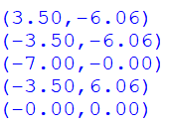
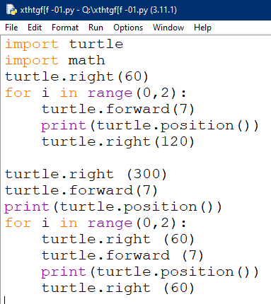
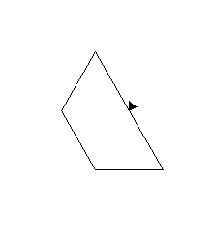
Направо 60 Повтори 2 [Вперёд 7 Направо 120] Направо 300 Вперёд 7 Повтори 2 [Направо 60 Вперёд 7 Направо 60]. Определите, сколько точек с целочисленными координатами будут находиться внутри области, которая ограничена линией, заданной этим алгоритмом. Точки на линии учитывать не следует.

Slide 30
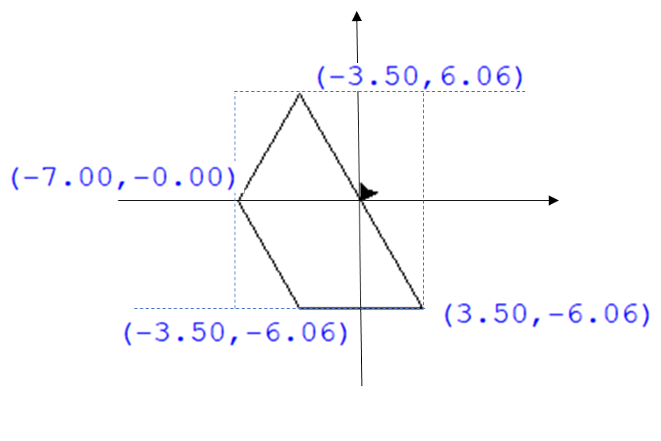
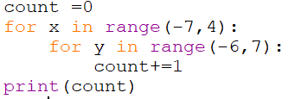
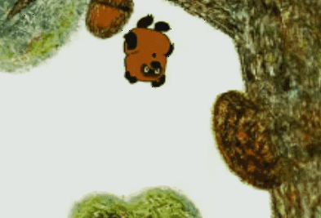

Slide 31
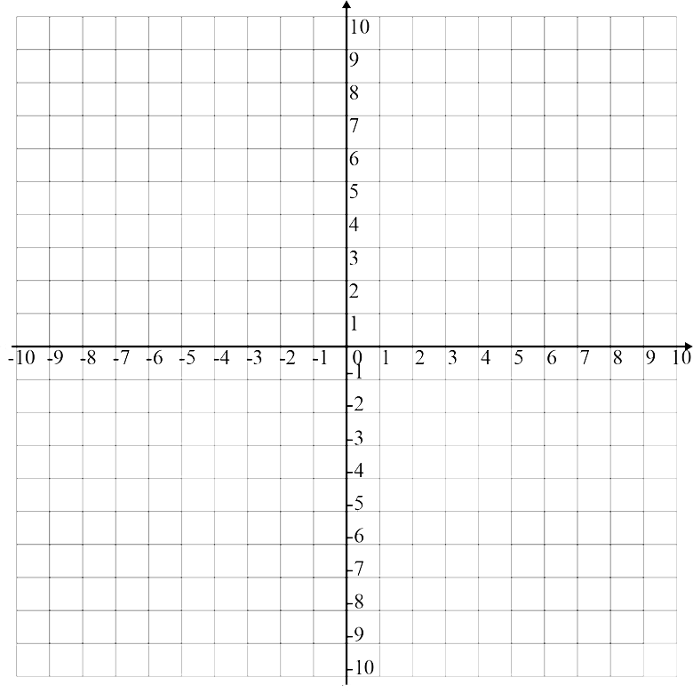

Slide 32
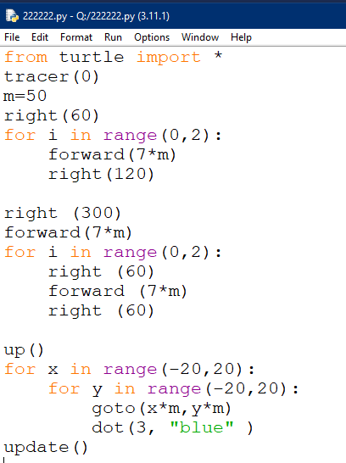
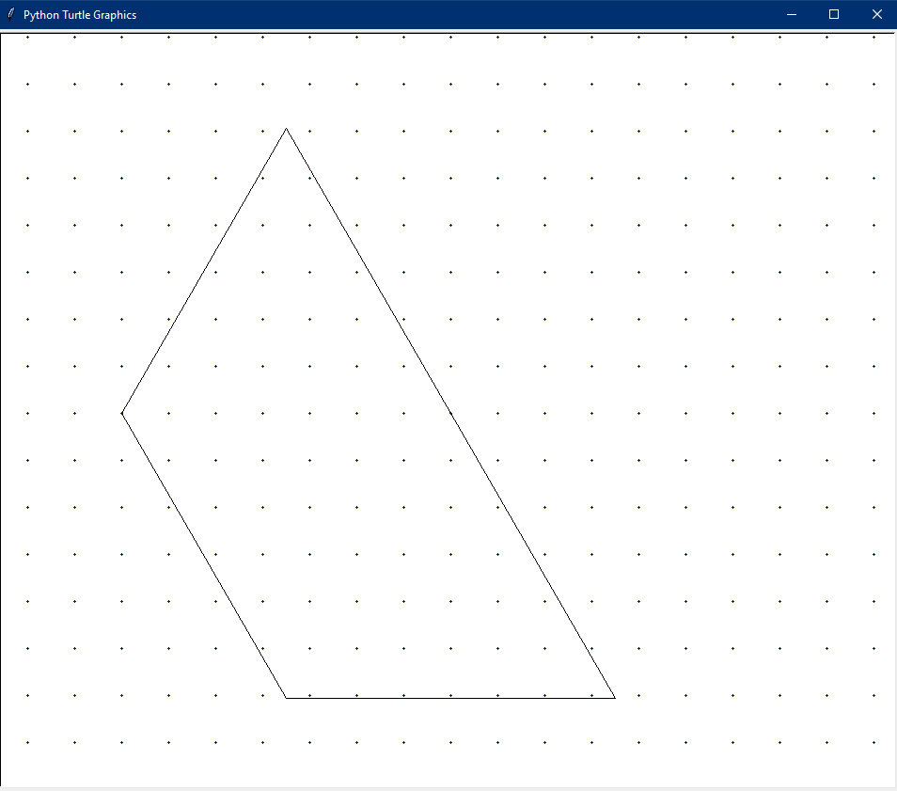
2
2
4
4
6
6
7
7
7
7
7
7

Slide 33
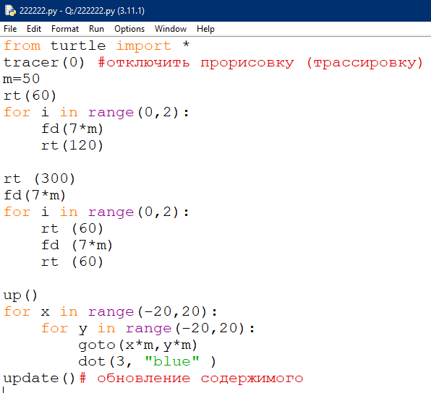

Slide 34
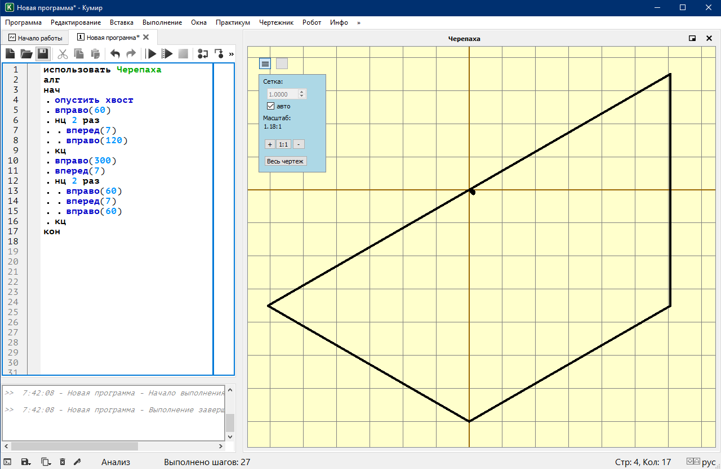
1
3
5
6
8
10
12
11
7
3
66

Slide 35
В начальный момент Черепаха находится в начале координат и направлена вверх (вдоль положительного направления оси ординат), хвост опущен.
Черепахе был дан для исполнения следующий алгоритм:
Повтори 2
[Вперёд 10 Направо 90 Вперёд 20 Направо 90]
Поднять хвост
Вперёд 4 Направо 90 Вперёд 3 Налево 90
Опустить хвост
Повтори 2 [Вперёд 70 Направо 90 Вперёд 80 Направо 90]
Определите минимальное расстояние от точки с координатами (0, 0) до следа, оставленного черепахой.

Slide 36
Черепахе был дан для исполнения следующий алгоритм:
Повтори 2
[Вперёд 10 Направо 90 Вперёд 20 Направо 90]
Поднять хвост
Вперёд 4 Направо 90 Вперёд 3 Налево 90
Опустить хвост
Повтори 2 [Вперёд 70 Направо 90 Вперёд 80 Направо 90]
Определите минимальное расстояние от точки с координатами (0, 0) до следа, оставленного черепахой.

Slide 37
Черепахе был дан для исполнения следующий алгоритм:
Повтори 2
[Вперёд 10 Направо 90 Вперёд 20 Направо 90]
Поднять хвост
Вперёд 4 Направо 90 Вперёд 3 Налево 90
Опустить хвост
Повтори 2 [Вперёд 70 Направо 90 Вперёд 80 Направо 90]
Определите минимальное расстояние от точки с координатами (0, 0) до следа, оставленного черепахой.
5

Slide 38
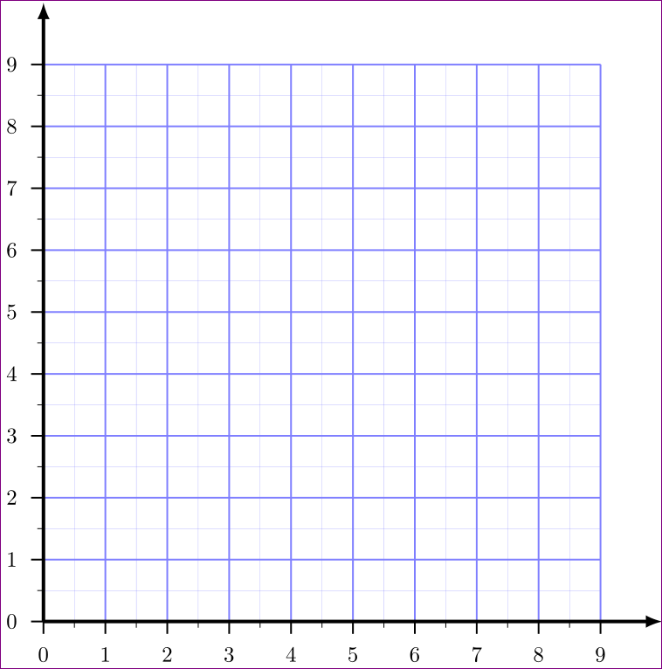
Кузнечику был дан для исполнения следующий алгоритм:
Повтори 13 раз
Вперед (10)
Вправо ()
Вперед (4)
Повтори 3 раз
Вправо ()
Вперед (3)`
конец
Конец
Необходимо написать такой алгоритм, который содержит минимальное количество команд Вперед (х) и не содержит циклов, после выполнения которого исполнитель приходит в ту же точку, что и после выполнения алгоритма из задания.
В качестве ответа привести сумму значений х в командах Вперед (х) в полученном алгоритме.
(10,1)
(10,1)*13 = (130,13)
130+13 =143

Slide 39
Кузнечику был дан для исполнения следующий алгоритм:
Повтори 13 раз
Вперед (10)
Вправо ()
Вперед (4)
Повтори 3 раз
Вправо ()
Вперед (3)`
конец
Конец
Необходимо написать такой алгоритм, который содержит минимальное количество команд Вперед (х) и не содержит циклов, после выполнения которого исполнитель приходит в ту же точку, что и после выполнения алгоритма из задания.
В качестве ответа привести сумму значений х в командах Вперед (х) в полученном алгоритме.
(10,1)
(10,1)*13 = (130,13)
130+13 =143

Slide 40
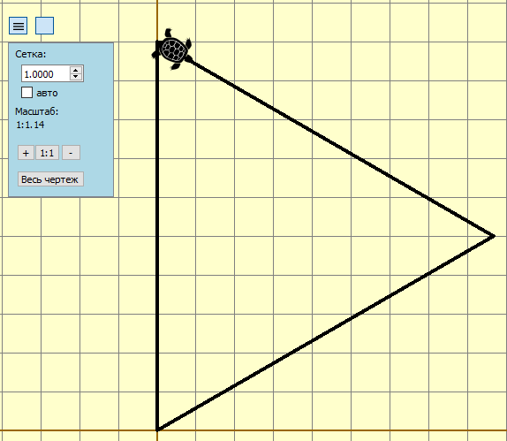
Черепахе был дан для исполнения следующий алгоритм:
Повтори 7 [Вперёд 10 Направо 120].
Определите, сколько точек с целочисленными координатами будут находиться внутри области, ограниченной линией, заданной данным алгоритмом. Точки на линии учитывать не следует.
использовать Черепаха
алг
нач
. опустить хвост
. нц 7 раз
. . вперед(10)
. . вправо (120)
. кц
кон
*
*
*
*
*
*
*
*
*
*
*
*
*
*
*
38
*
*
*
*
*
*
*
*
*
*
*
*
*
*
*
*
*
*
*
*
*
*
*

Slide 41
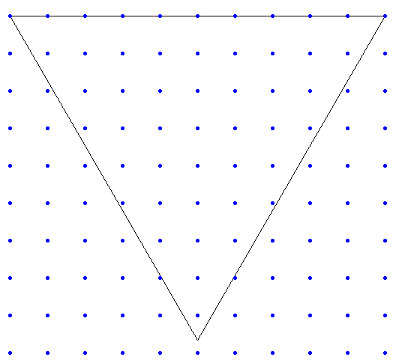
Черепахе был дан для исполнения следующий алгоритм:
Повтори 7 [Вперёд 10 Направо 120].
Определите, сколько точек с целочисленными координатами будут находиться внутри области, ограниченной линией, заданной данным алгоритмом. Точки на линии учитывать не следует.
from turtle import *
tracer(0)
m=50
for i in range(0,7):
fd(10*m)
rt(120)
up()
for x in range(-20,20):
for y in range(-20,20):
goto(x*m,y*m)
dot(5, "blue" )
update()
38

Slide 42
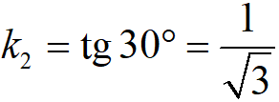
1. Верхняя граница: y = k₁·x + 10, нас интересует область y < k₁·x + 10
коэффициент
2. Нижняя граница: y = k₂·x, нас интересует область y > k₂·x
коэффициент
3. Уравнение правой границы треугольника: x = 0, нас интересует область x > 0
count = 0
for x in range(1,10):
for y in range(1,10):
if y <-x/3**0.5+10 and y > x/3**0.5:
count += 1
print( count )

Slide 43
# Повтори 40 [Налево 45 Вперёд 400 Направо 90]
from turtle import *
tracer(0)
m=1
for i in range(0,40):
lt(45)
fd(400*m)
print(position())
rt(90)
up()
(282.84,282.84)
(682.84,282.84)
(965.69,-0.00)
(0.00,-0.00)
(965.69,-400.00)
(0.00,-400.00)
Определите, сколько точек с целыми положительными координатами (x, y) будут находиться внутри области, ограниченной линией, заданной данным алгоритмом. Точки на линии учитывать не следует.
(282.84,-682.84)
(682.84,-682.84)

Slide 44
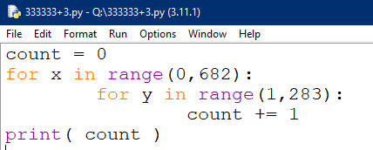
(282.84,282.84)
(682.84,282.84)
(965.69,-0.00)
(0.00,-0.00)
(965.69,-400.00)
(0.00,-400.00)
Определите, сколько точек с целыми положительными координатами (x, y) будут находиться внутри области, ограниченной линией, заданной данным алгоритмом. Точки на линии учитывать не следует.
(282.84,-682.84)
(682.84,-682.84)

Slide 45
Узнать про черепашку:
position() Получить текущие координаты черепашки;
towards(x, y) Получить угол между текущим направление черепашки и прямой от черепашки к точке (x,y);
xcor() Получить x координату черепашки;
ycor() Получить y координату черепашки;
heading() Получить текущий угол к вертикали;
distance(x, y) Получить расстояние до точки (x,y);
isdown() Узнать, рисует ли сейчас черепашка;
isvisible() Узнать, видима ли сейчас черепашка;

